Slide 1
tip emamba v0
University of ulsan
Electronical, Electronic and Computer Engineering
Jaehyeok Cho

Slide 2
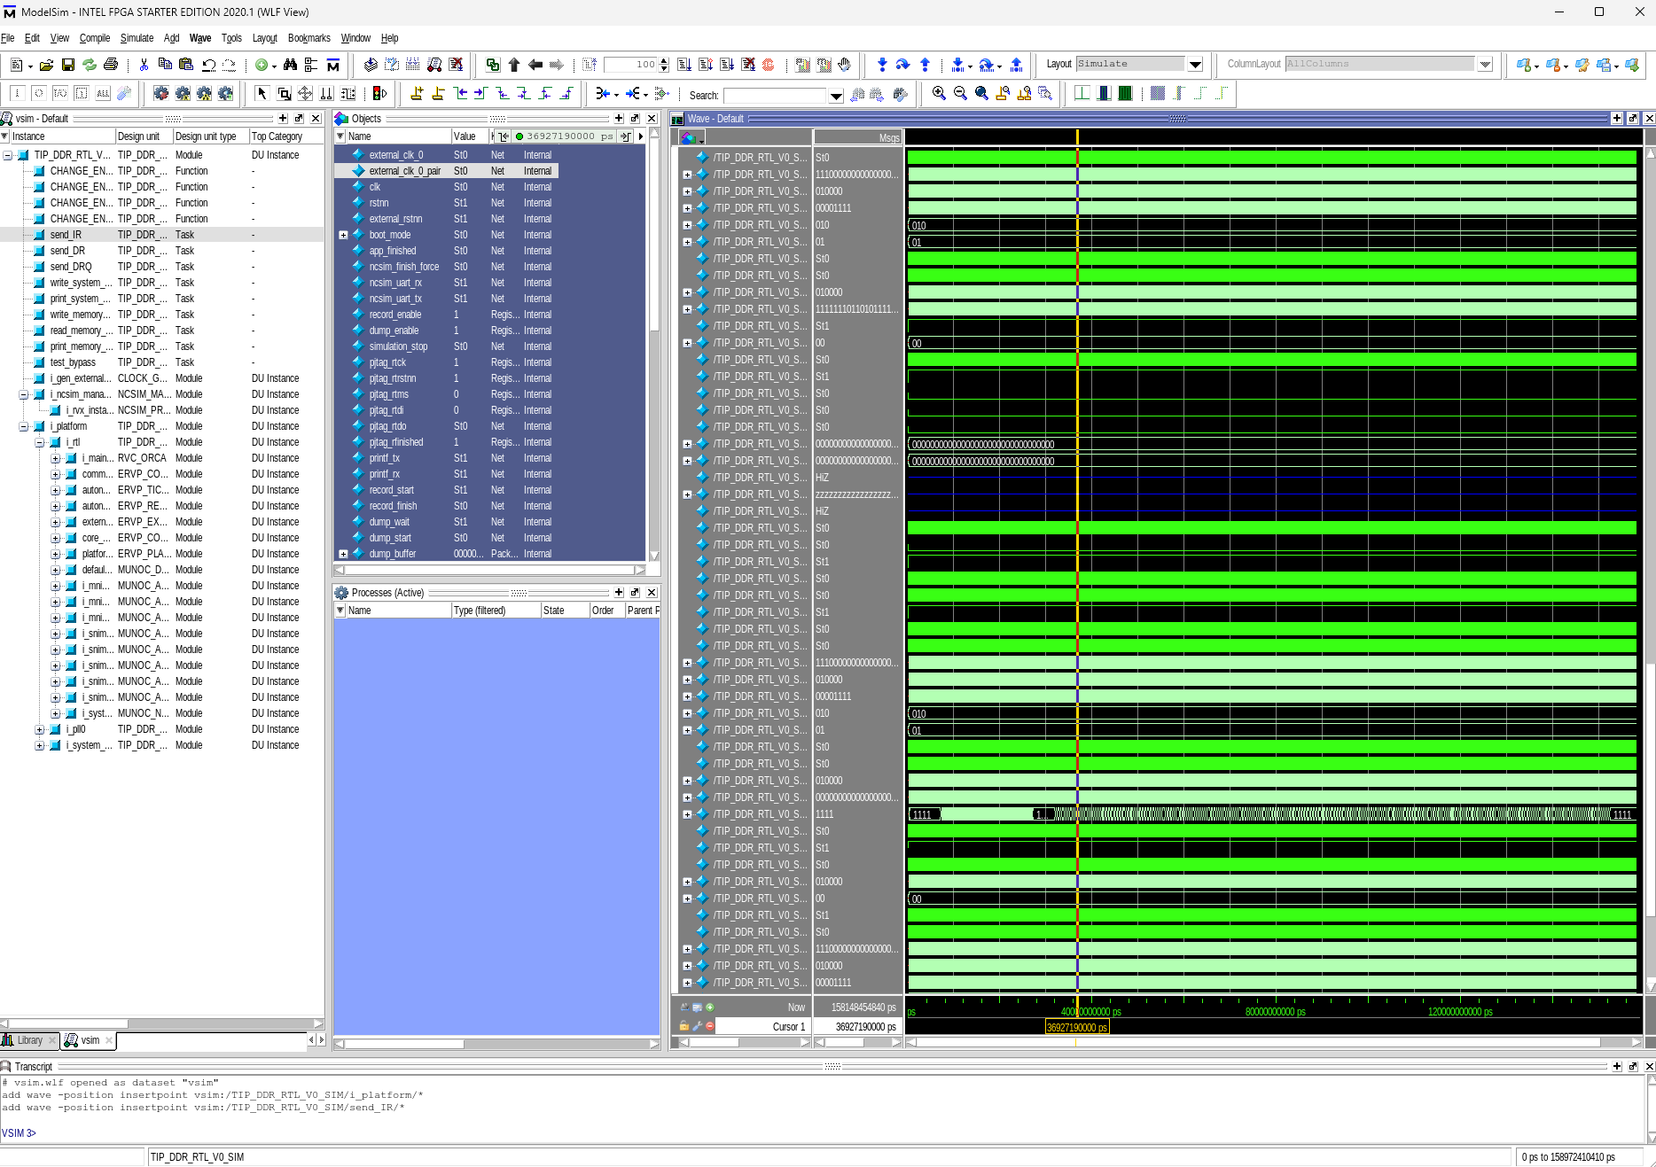
Porting
asdf
$ cd sim_rtl $ vsim –view vsim.wlf

Slide 3
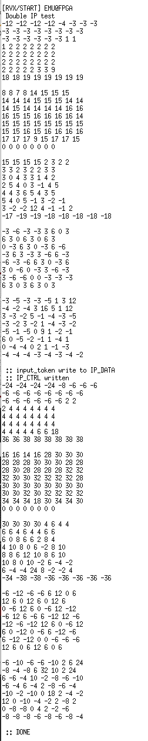


Porting
asdf
$ cd imp_genesys2-be_2026-06-22 $ make imp 또는 make reimp $ make program $ make drv00.all
The sequence of the commands
Result

Slide 4
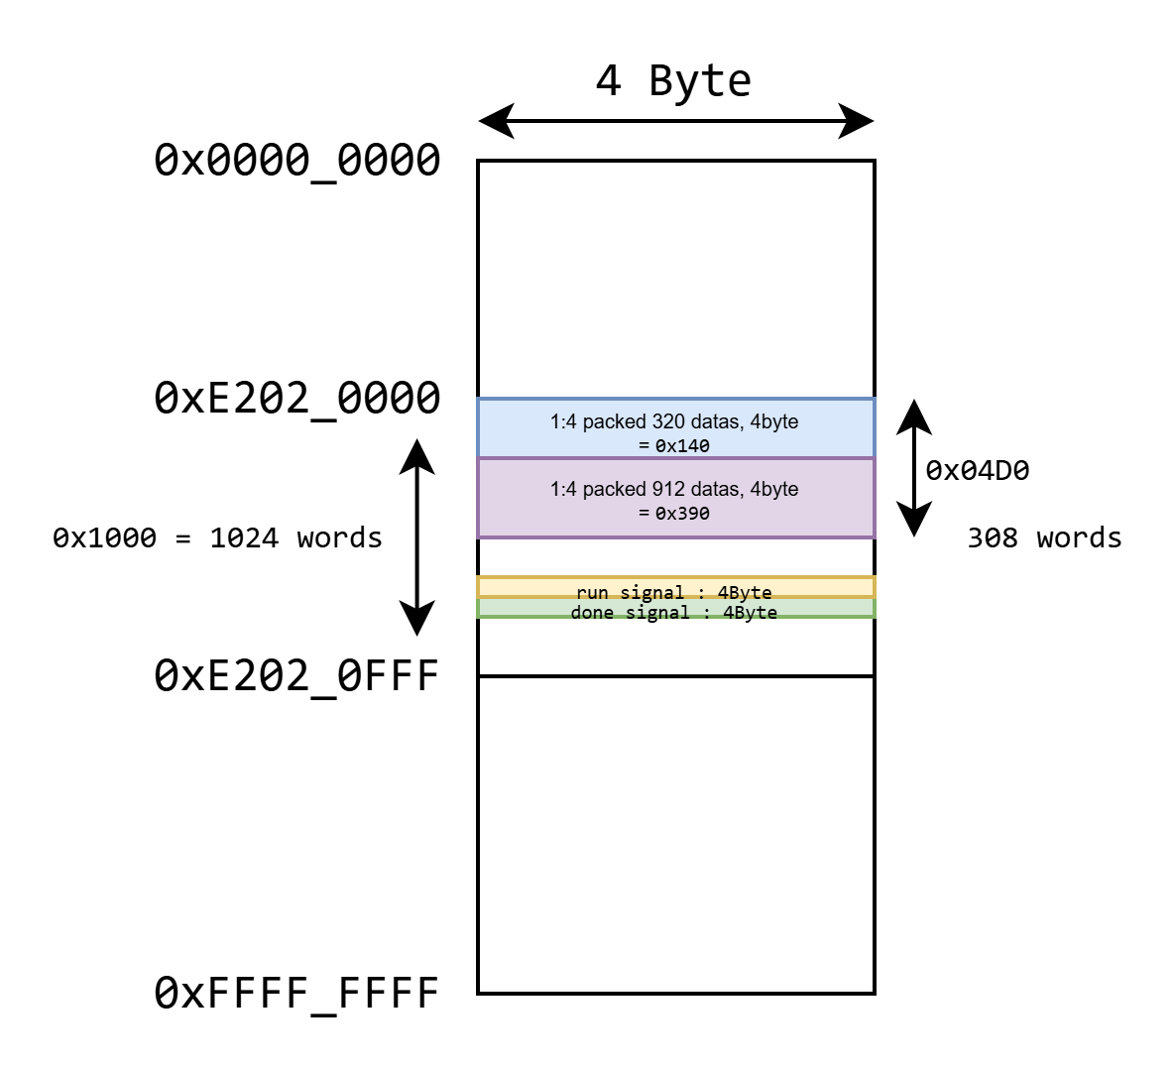
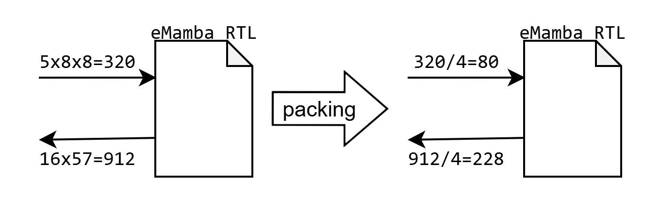
Porting
asdf

Slide 5
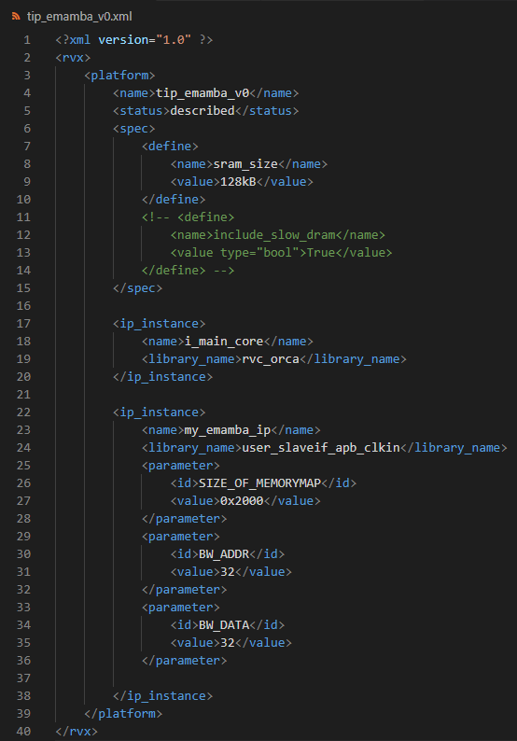
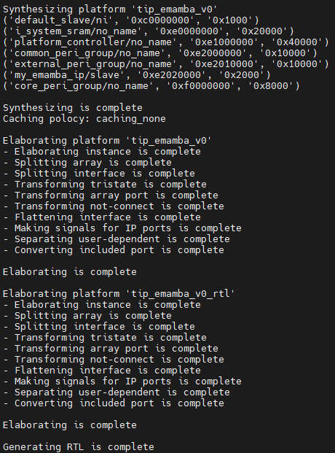

Slide 6
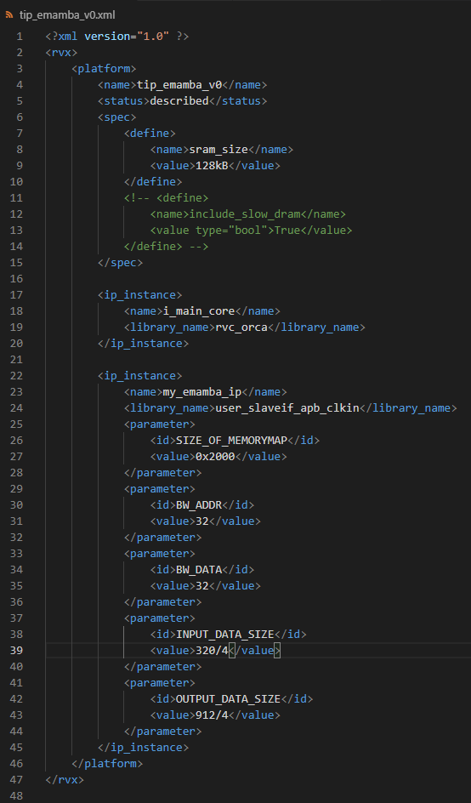
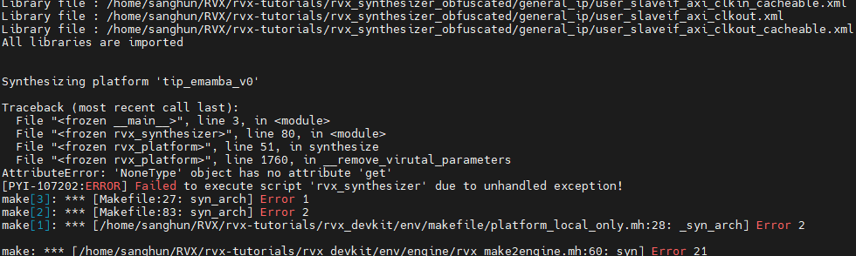

Slide 7
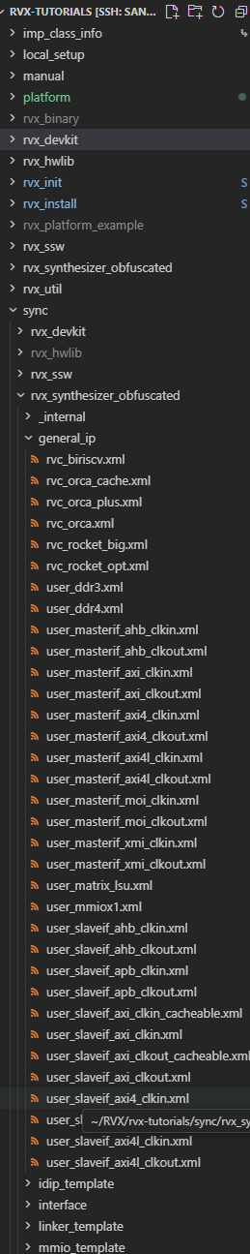
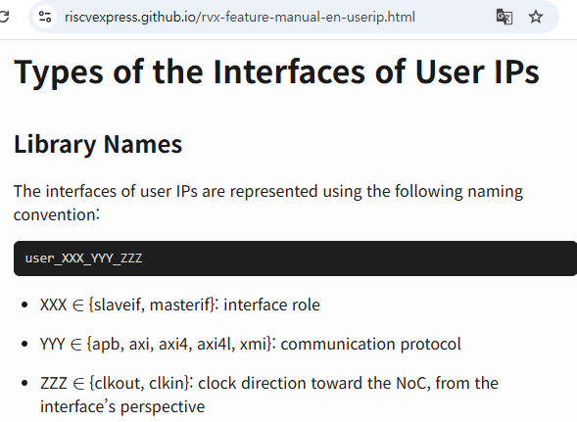
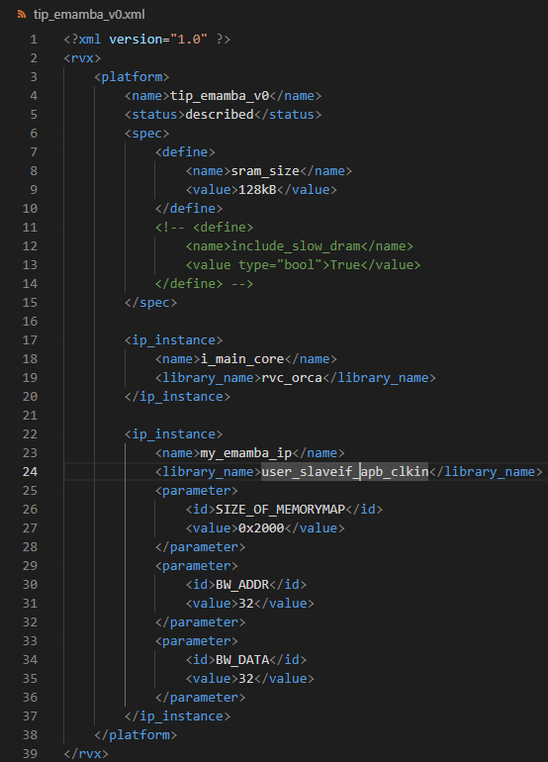
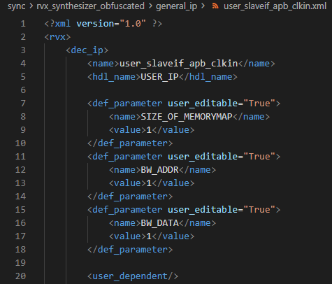
그대로 가져다 써
원본 템플릿

Slide 8
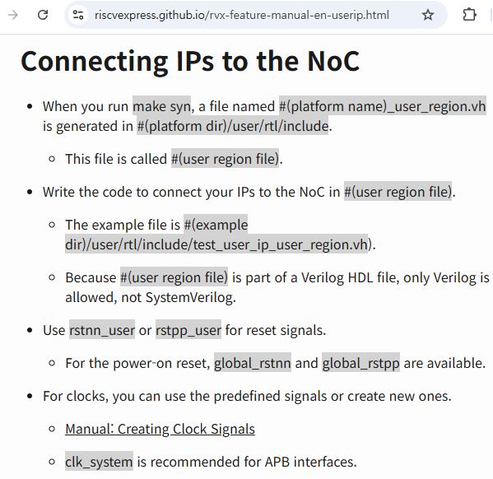
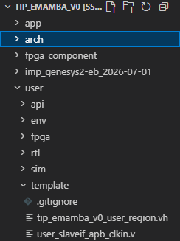
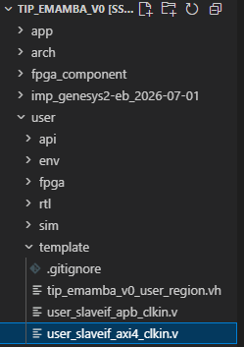
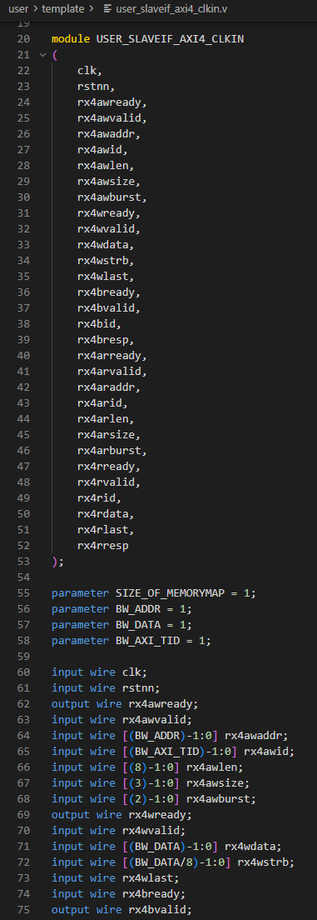
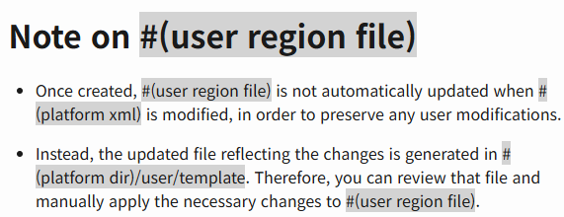
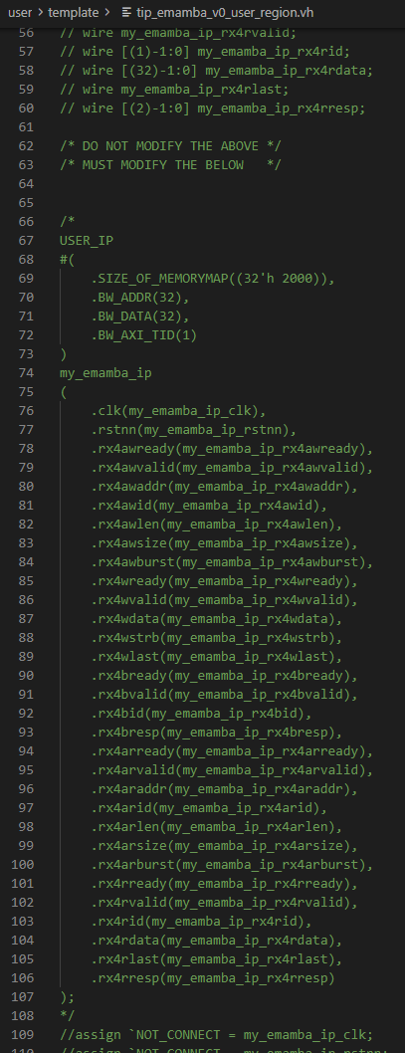
make syn

Slide 9
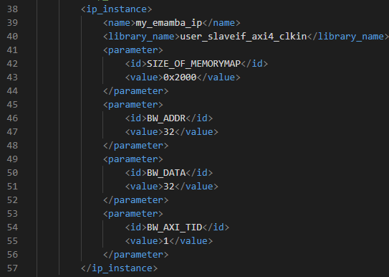

Slide 10
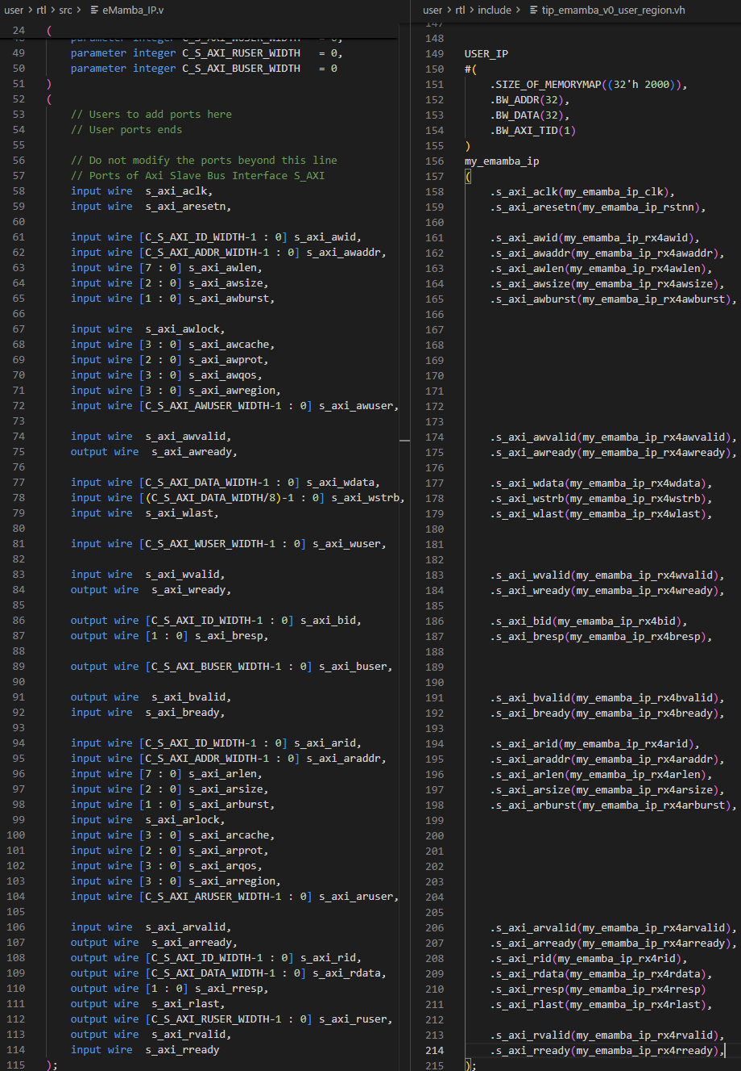

Slide 12
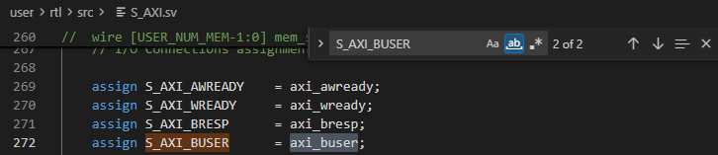
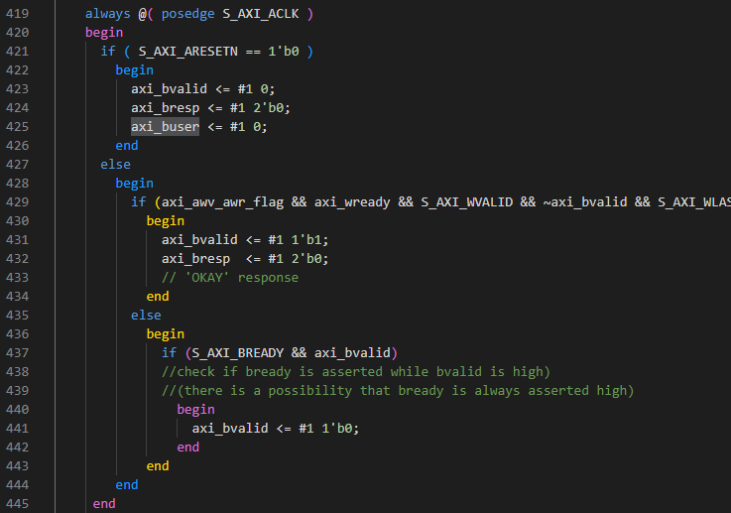

Slide 13
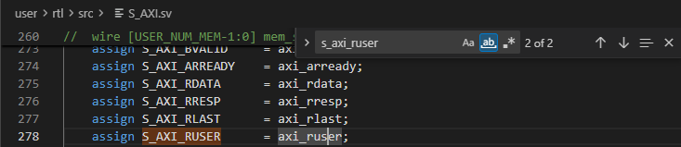
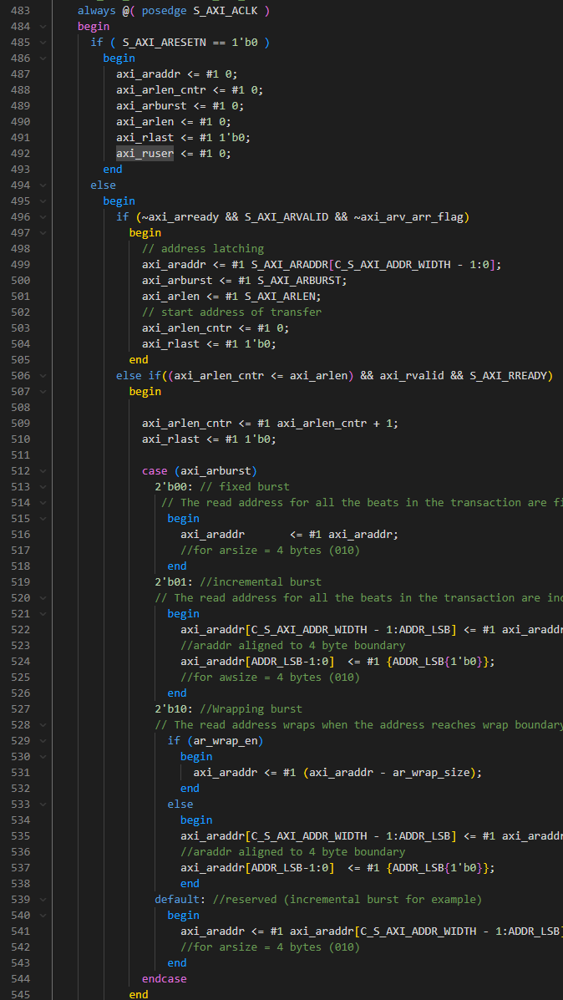

Slide 14
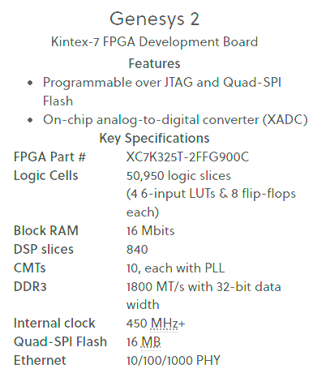
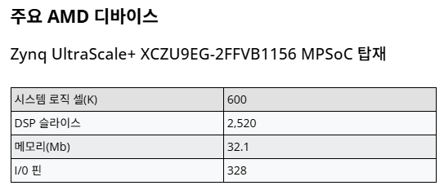
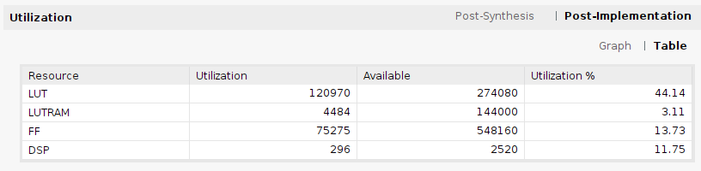

Slide 15
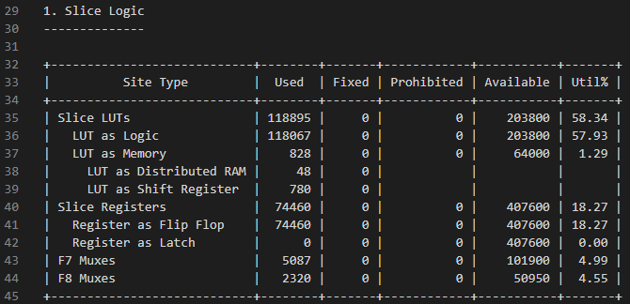
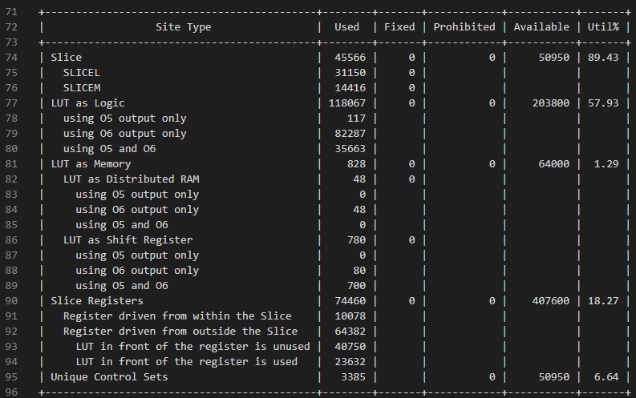
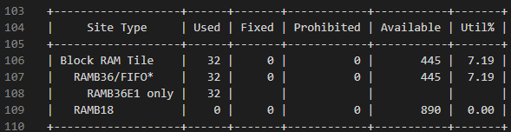

Slide 16
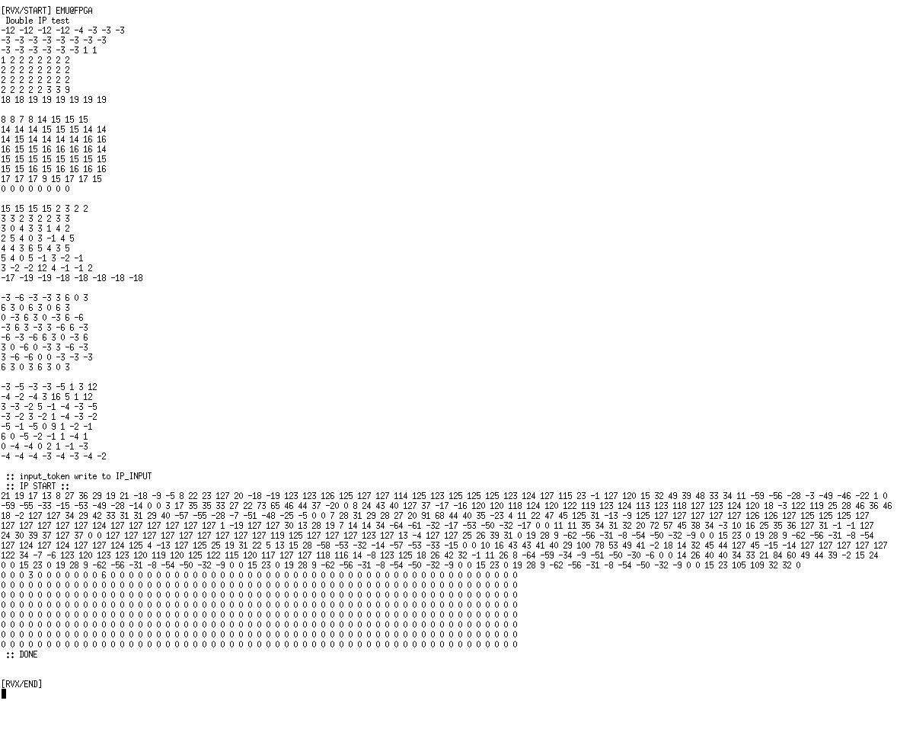

Slide 17
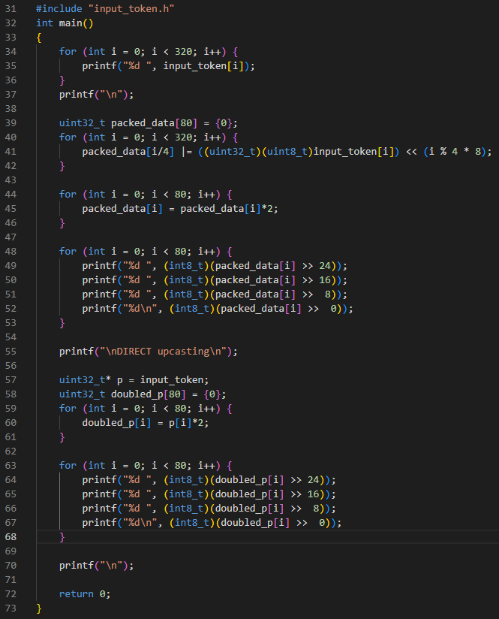
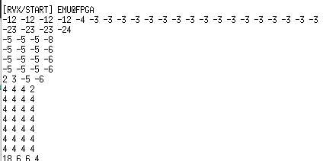
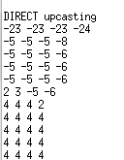
direct convert – not fakefile

Slide 18
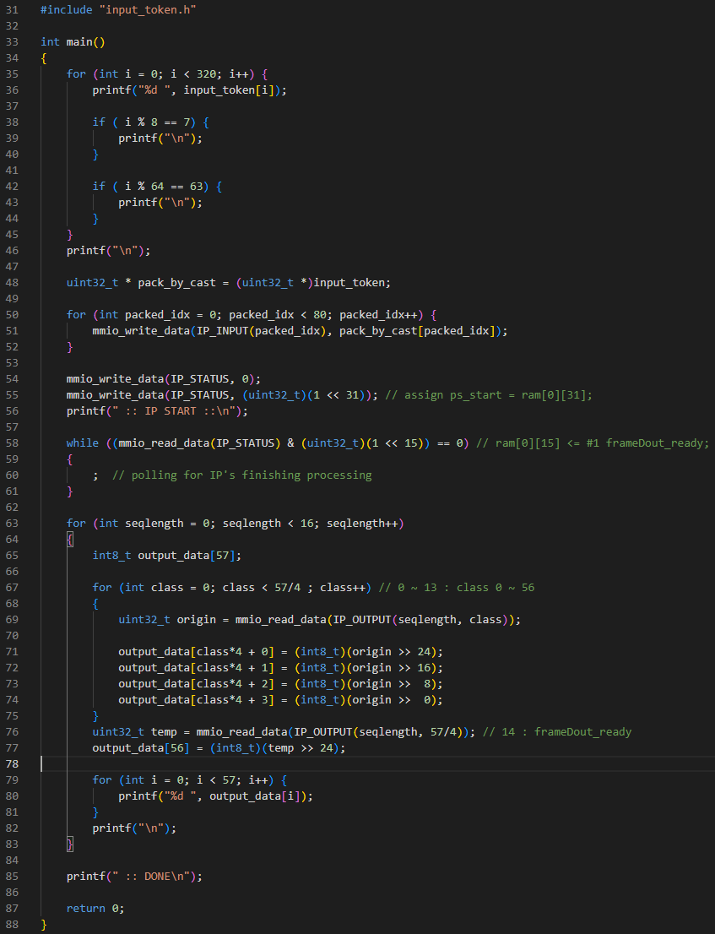

Slide 19
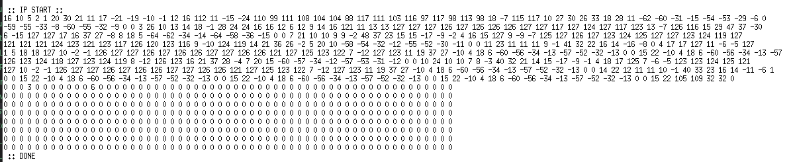
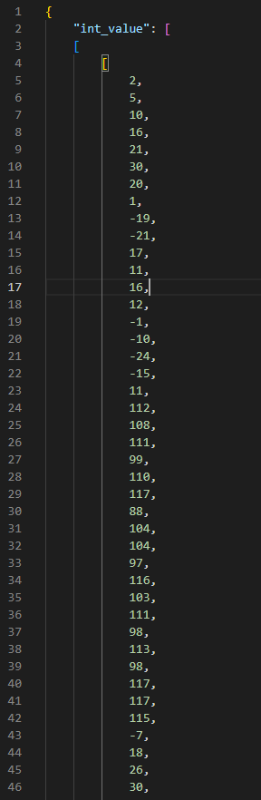
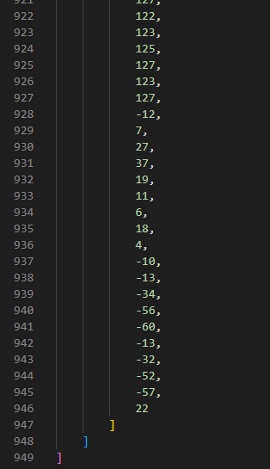

Slide 20
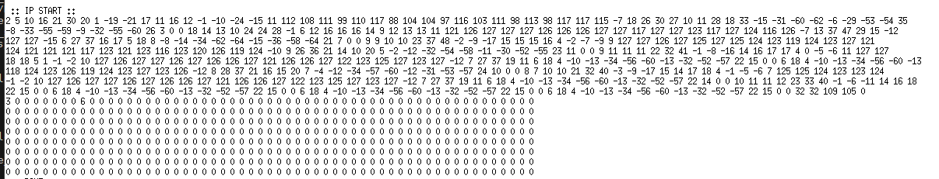

Slide 21
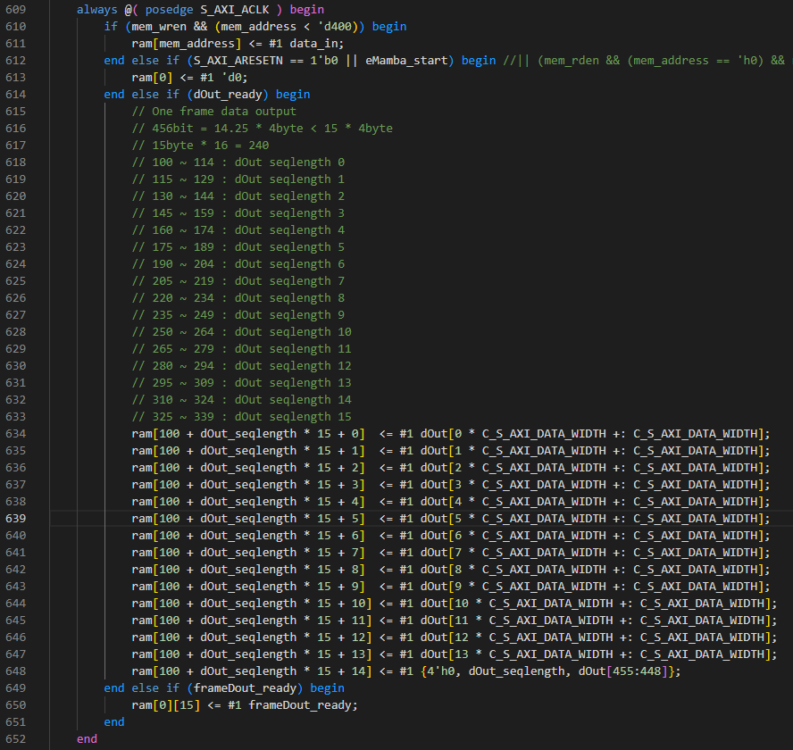
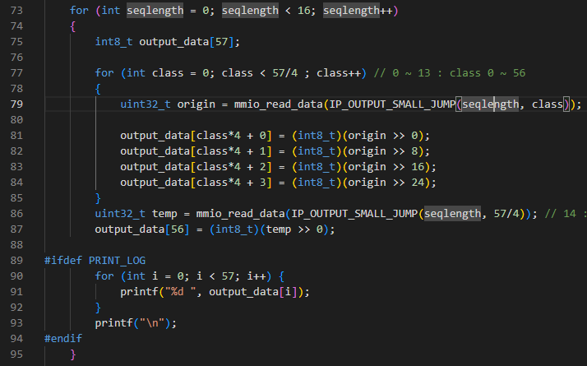
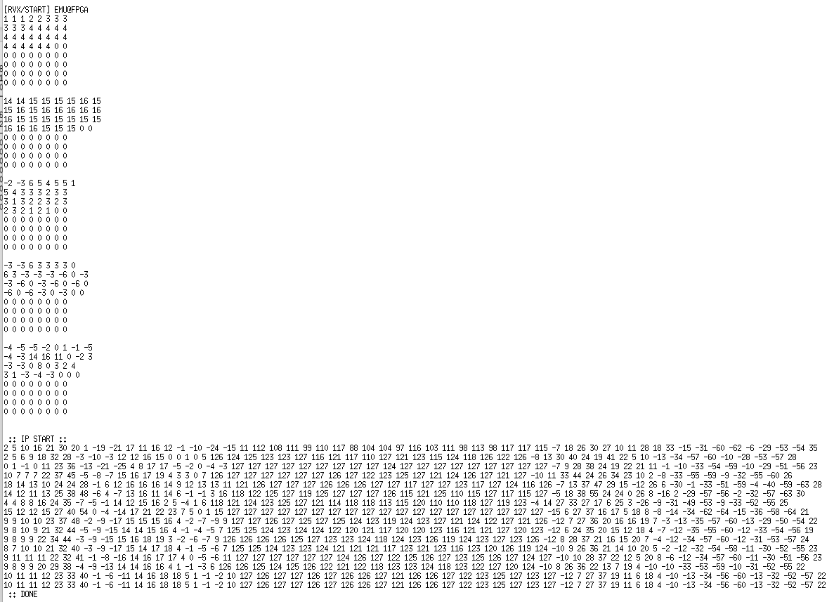

Slide 22
Whole codes
University of ulsan
Electronical, Electronic and Computer Engineering
Jaehyeok Cho

Slide 23
명령서 사용 설명서
University of ulsan
Electronical, Electronic and Computer Engineering
Jaehyeok Cho

Slide 24
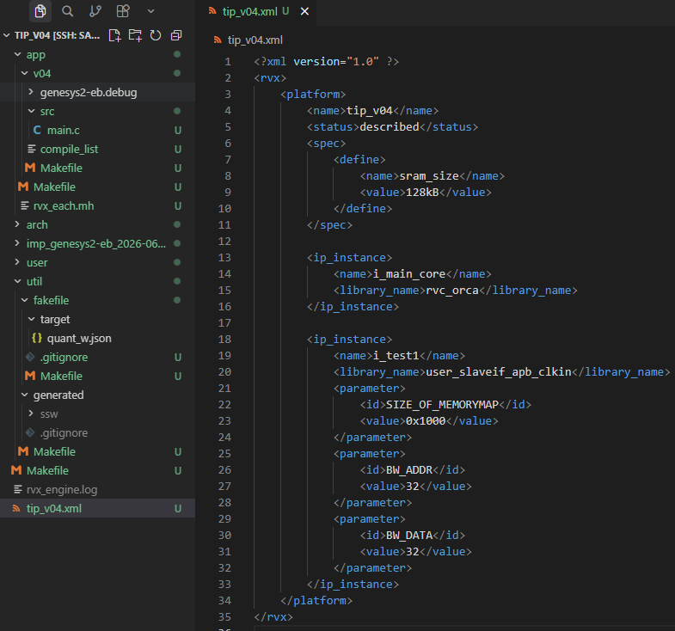
Platform & App
1.
Platform & App 구성
$ make new PLATFORM_NAME=tip_v04
$ cd tip_v04/app
$ make new APP_NAME=v04
$ vi tip_v04.xml
사용할 시스템의 메모리 tree 구성. → 이 프로젝트의 경우, 기존에 있던 hello file에서 copy.
2.
컴파일 & 실행
$ cd tip_v04
$ make syn
$ make genesys2-eb
$ cd imp_genesys2-eb_2026-06-XX
$ make v04.all
실제 명령어가 사용되는 경로

Slide 25
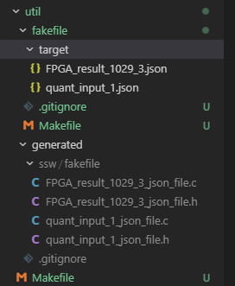

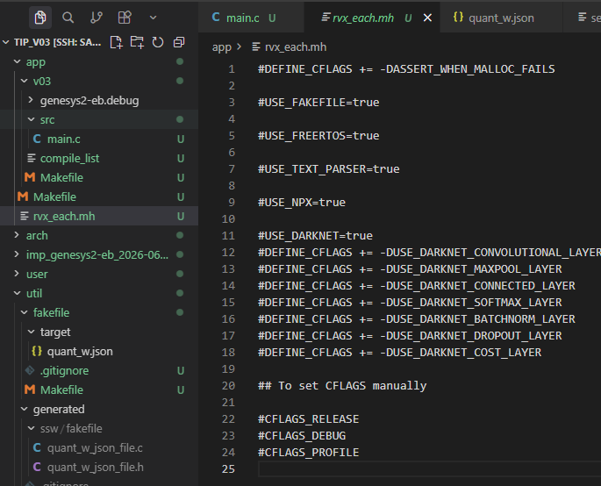
Fakefile 만들기
1.
Fakefile 준비
$ cd tip_v04
$ make user
$ make util
$ cd util
$ make fakefile
$ cd fakefile/target
이 경로에 fileIO source 저장
2.
Fakefile 변환
$ cd util/fakefile
$ make convert
$ make clean_generated
생성과 초기화
실제 명령어가 사용되는 경로
생성 결과
3.
Fakefile 적용
$ cd tip_v04/app/v04
$ make rvx_each
rvx_each.mh 에서 #USE_FAKEFILE=true의 주석 제거
Un-comment (주석 제거)

Slide 26
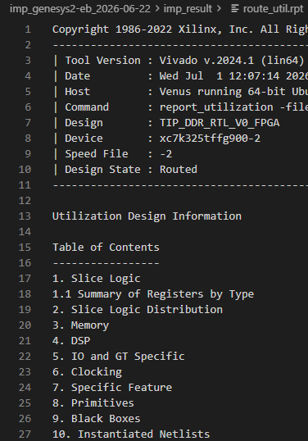
Waveform / report
1.
Waveform 만들기
$ cd tip_emamba_v1 $ make sim_rtl $ cd sim_rtl $ make ev01.debug $ vsim –view vsim.wlf
2.
Report 확인
imp_genesys2-be_2026_06_XX / imp_result / route_util.rpt

Slide 27
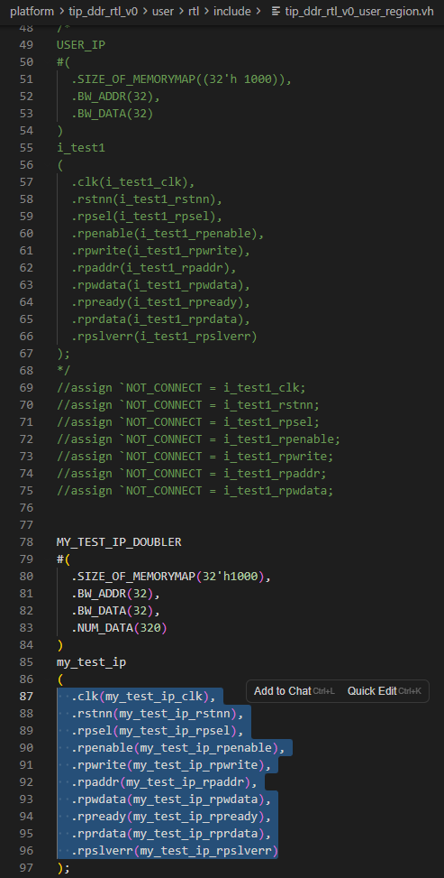
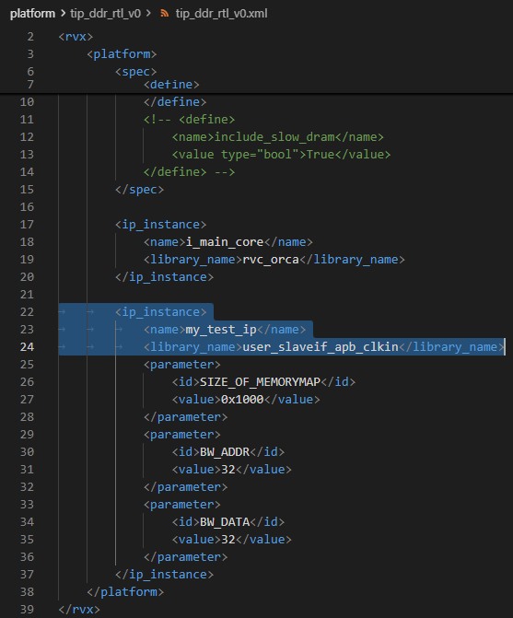
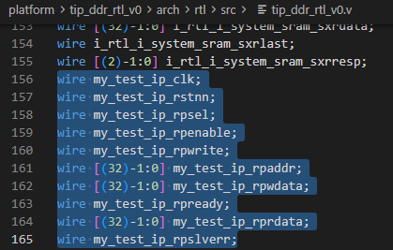
RISC-V 와 RTL IP 연결
When I setup platform-xml file and $make syn, it generates {platform}.v.
$ make syn
make syn
RTL 컴파일 & RISC-V와 통합 실행
$ cd imp_genesys2-be_2026-06-22 $ make imp 또는 make reimp $ make program $ make drv00.all
Parameters setup

Slide 28
test
University of ulsan
Electronical, Electronic and Computer Engineering
Jaehyeok Cho

Slide 29
